Slide 1
银行系统网络的建设方案
信息安全2班第六组
陈煜翔 吕良 朱成 许天佑

Slide 2
银行系统网络的建设方案
以某城市建行总行为中心，与处于不同区的六家支行互联。六个支行的 IP
节点数分别为 50（一支行）、80（二支行）、75（三支行）、96（四支行）、
180（五支行）、90（六支行）。起使 IP 地址从 200.68.189.0/22 开始，
写出组网详细设计报告，要求：
（1）各支行独立成为一个子网，说明总行与各支行连接情况；
（2）采用 CIDR 子网划分技术，详细说明每个支行的网络号，子网掩码，
该子网内 IP 情况；
（3）假设支行一仍使用 IPv4 协议，而支行五已升级为 IPv6 协议，说明
支行一与支行五的通信过程；如果采用隧道技术通信又应该是怎样的过
程；
（4）采用动态混合路由算法（即至少两种或两种以上）配通全网；
（5）主机 IP 地址要求采用 DHCP 协议；
（6）总行配置 DNS, WEB, E-MAIL, FTP 等服务器， 所有支行 PCs 均可访
问。

Slide 3
需求分析
网路拓扑结构
网络设备选择
CIDR划分
协议配置
测试阶段

Slide 4
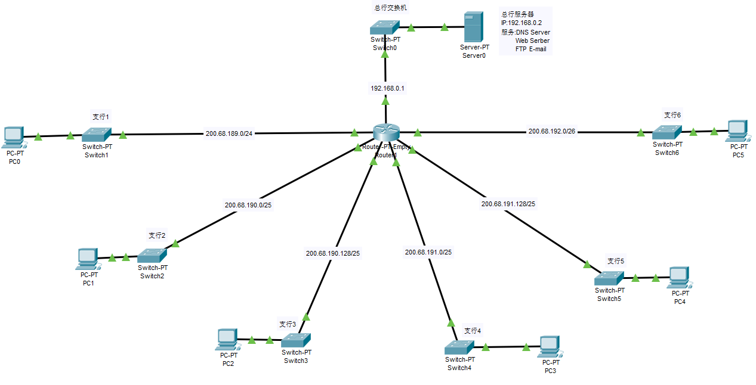
网络拓扑结构以及网络设备选择

Slide 5
CIDR无类别域间路由
192.168.0.0/24 255.255.255.0 总行
200.68.192.0/26 255.255.255.192 支行一
200.68.190.0/25 255.255.255.128 支行二
200.68.190.128/25 255.255.255.128 支行三
200.68.191.0/25 255.255.255.128 支行四
200.68.189.0/24 255.255.255.0 支行五
200.68.191.128/25 255.255.255.128 支行六

Slide 6
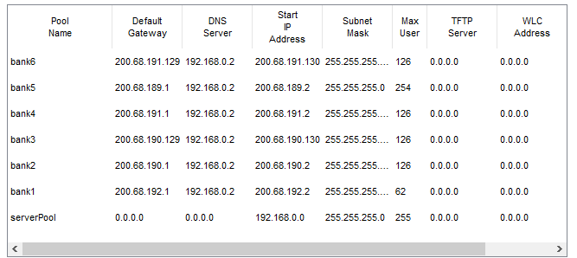
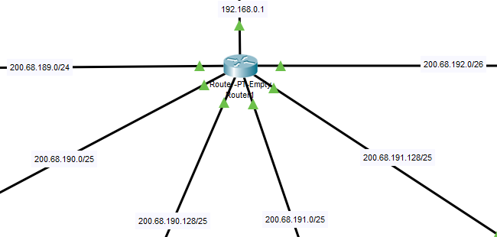
协议配置
DHCP服务配置

Slide 7
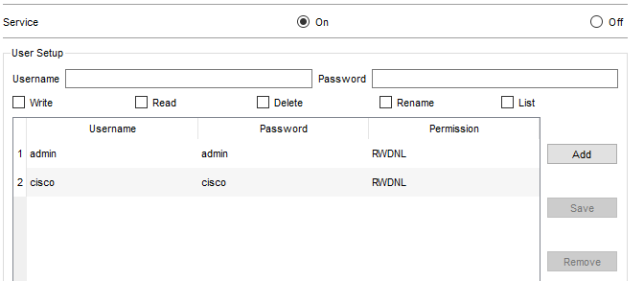
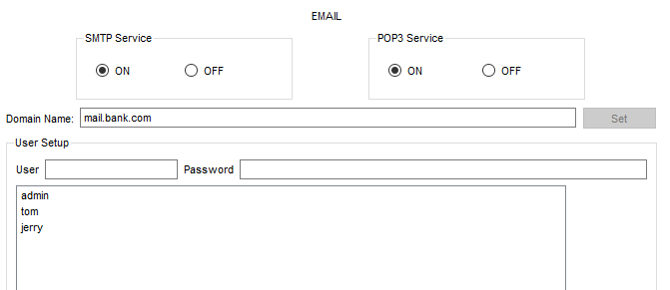
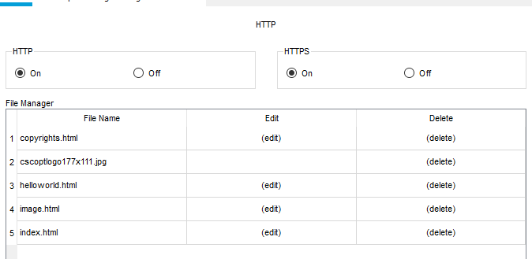
WEB FTP EMAIL配置

Slide 8
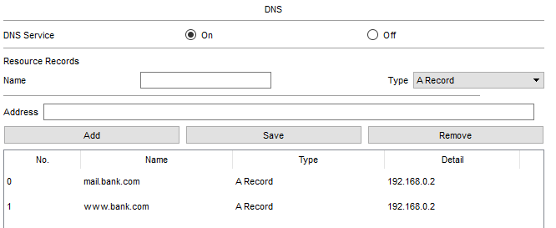
DNS配置

Slide 9
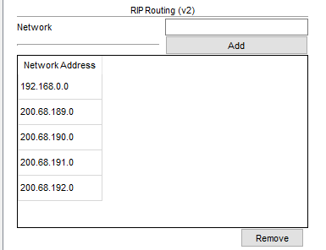
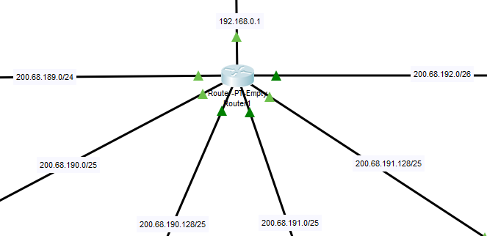
RIP协议配置

Slide 10
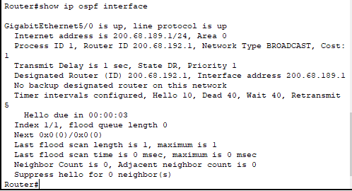
OSPF动态路由算法

Slide 11
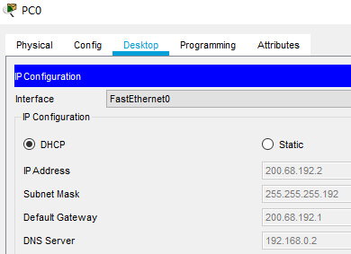
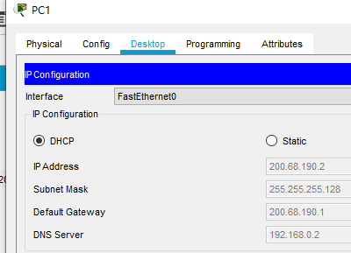
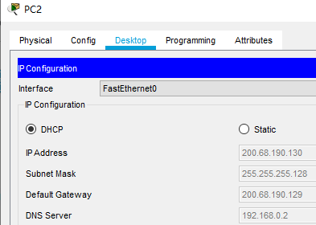
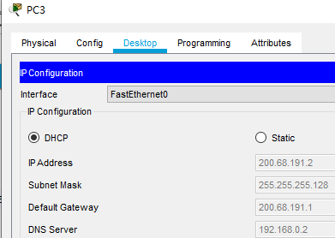
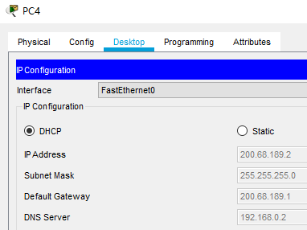

DHCP服务测试

Slide 12
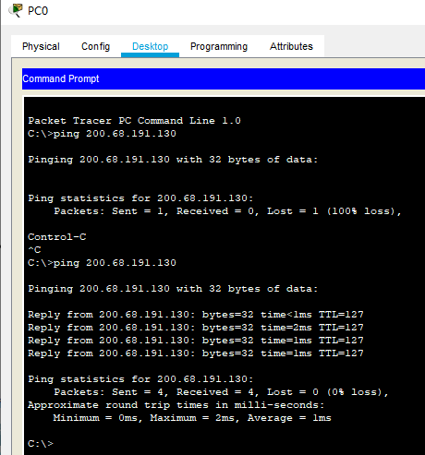
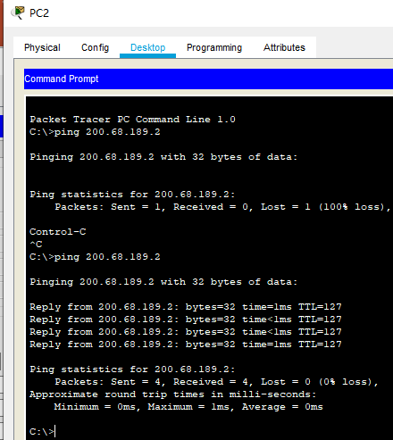
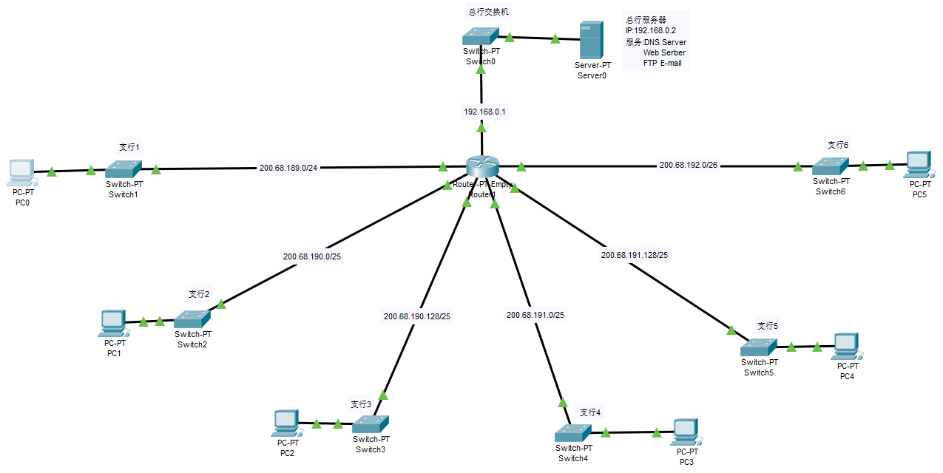
网络测通阶段

Slide 13
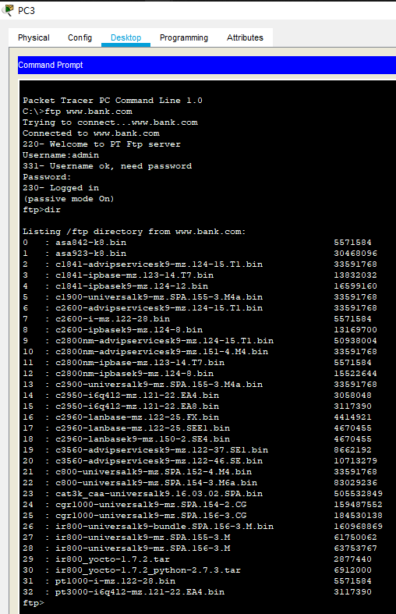
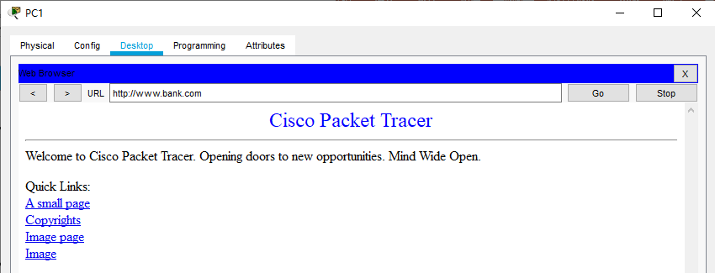
支行访问总行服务

Slide 14
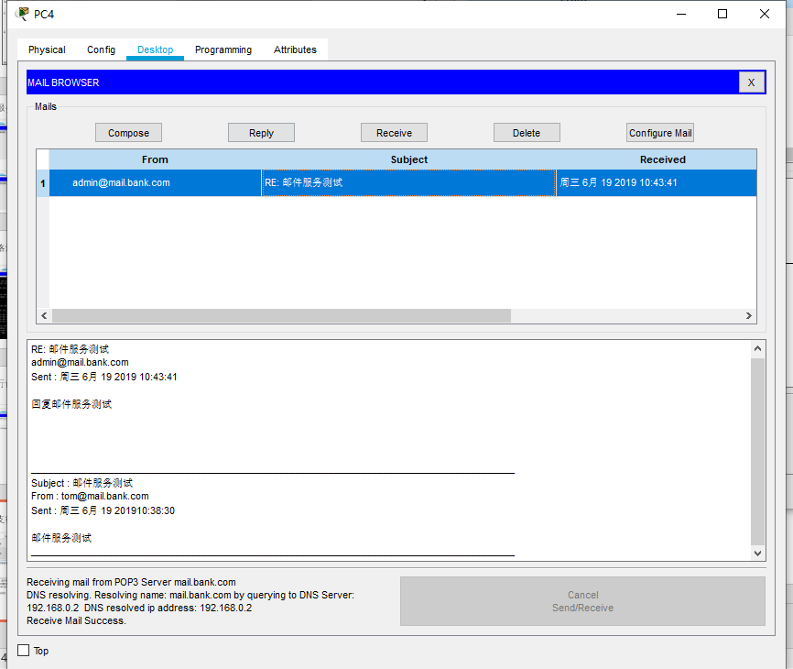
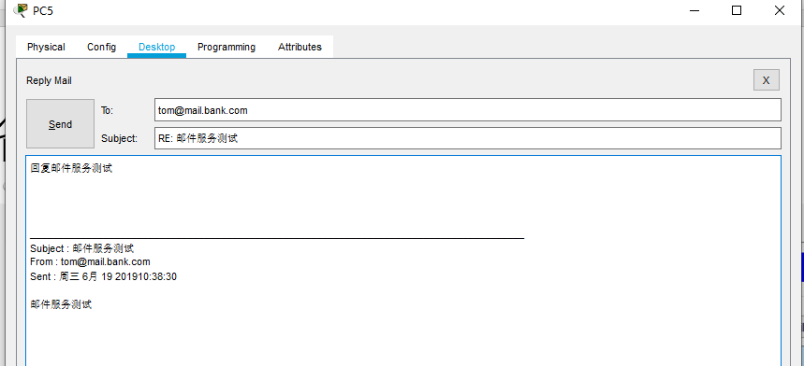
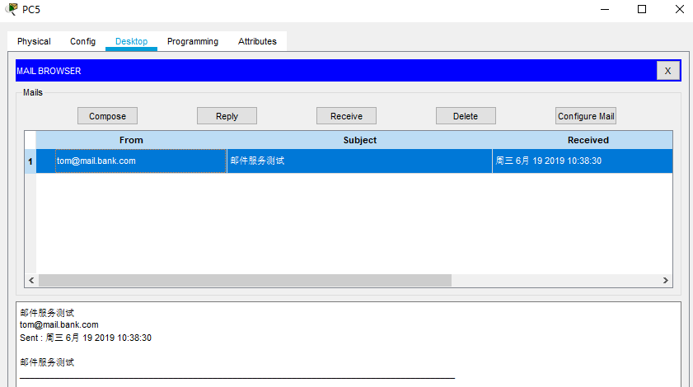
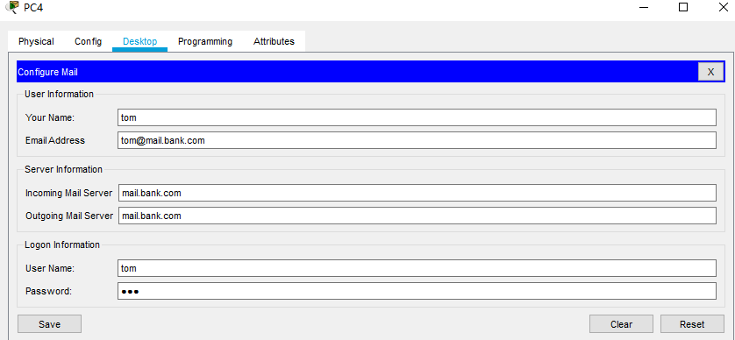
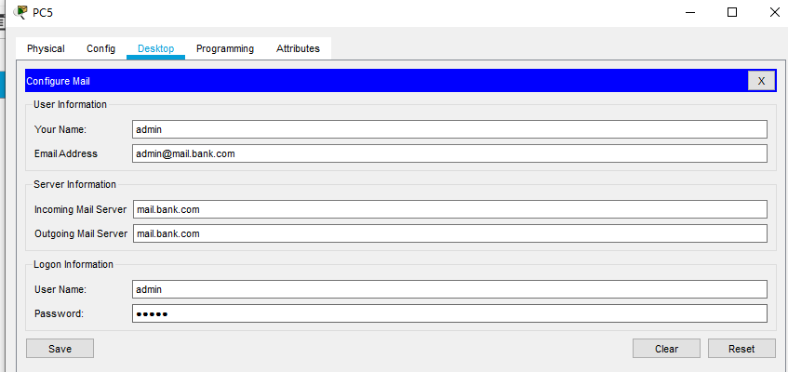
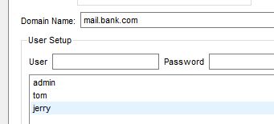
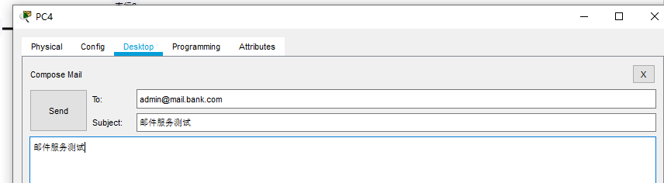
各支行邮件服务测试

Slide 15
问题3的补充说明
假设支行一仍使用 IPv4 协议，而支行五已升级为 IPv6 协议，说明支行一与支行五的通信过程；如果采用隧道技术通信又应该是怎样的过程。
双协议栈 ( Dual Stack)
隧道技术 ( Tunnel)
网关转换（NAT-PT）
Notes:
(1) 双协议栈 ( Dual Stack)
采用该技术的节点上同时运行IPv4和IPv6两套协议栈。这是使IPv6节点保持与纯IPv4节点兼容最直接的方式，针对的对象是通信端节点（包括主机、路由器）。这种方式对IPv4和IPv6提供了完全的兼容，但是对于IP地址耗尽的问题却没有任何帮助。由于需要双路由基础设施，这种方式反而增加了网络的复杂度。
(2) 隧道技术 ( Tunnel)
隧道技术提供了一种以现有IPv4路由体系来传递IPv6数据的方法：将IPv6的分组作为无结构意义的数据，封装在IPv4数据报中，被IPv4网络传输。根据建立方式的不同，隧道可以分成两类：(手工)配置的隧道和自动配置的隧道。隧道技术巧妙地利用了现有的IPv4网络，它的意义在于提供了一种使IPv6的节点之间能够在过渡期间通信的方法，但它并不能解决IPv6节点与IPv4节点之间相互通信的问题。
(3) 网关转换（NAT-PT）
转换网关除了要进行IPv4地址和IPv6地址转换，还要包括协议并翻译。转换网关作为通信的中间设备，可在IPv4和IPv6网络之间转换IP报头的地址，同时根据协议不同对分组做相应的语义翻译，从而使纯IPv4和纯IPv6站点之间能够透明通信。

Slide 16
Thank you！

